Slide 1

ИТОГИ КОНТРОЛЬНОЙ (НАДЗОРНОЙ) ДЕЯТЕЛЬНОСТИ ОТДЕЛА ПО ГОСУДАРСТВЕННОМУ
ЭНЕРГЕТИЧЕСКОМУ НАДЗОРУ ПО ПСКОВСКОЙ ОБЛАСТИ ЗА 2024 ГОД. ИТОГИ ПРОХОЖДЕНИЯ ОСЕННЕ-ЗИМНЕГО ПЕРИОДА 2024-2025 ГГ.
СЕВЕРО-ЗАПАДНОЕ УПРАВЛЕНИЕ РОСТЕХНАДЗОРА
ДОКЛАДЧИК: Желтопятов Владимир Александрович

Slide 2


ПОДНАДЗОРНЫЕ ОРГАНИЗАЦИИ В ОБЛАСТИ ЭНЕРГЕТИКИ
(дифференциация по категориям риска)

Slide 3
ПОКАЗАТЕЛИ НАДЗОРНОЙ ДЕЯТЕЛЬНОСТИ
N п\п | Показатели надзорной деятельности | 12 месяцев 2024 года
 |  | Энергетика+ теплоснабжение | ГТС | Строительный надзор | Итого
1 | Количество проверок | 93 | 10 | 14 | 117
1.1 | Плановые проверки | 0 | 0 | 0 | 0
1.2 | Внеплановые проверки из них: | 93 | 10 | 14 | 117
1.2.1 1.2.2 | по Поручению Правительства | 5 | 0 | 0 | 5
 | выездные обследования, регулярные обследования ГТС | 0 | 9 | 0 | 9
1.2.3 | Участие в комиссии органов местного самоуправления по подготовке к ОЗП 2024-2025, проверки муниципальных образований. | 69 | 0 | 0 | 69
1.2.4 | Проверки с прокуратурой | 19 | 1 | 0 | 20
2 | Выявлено нарушений | 1594 | 19 | 152 | 1765
3 | Сумма наложенных штрафов (тыс.руб.) | 23,5 | 0 | 650 | 673,5

Slide 4
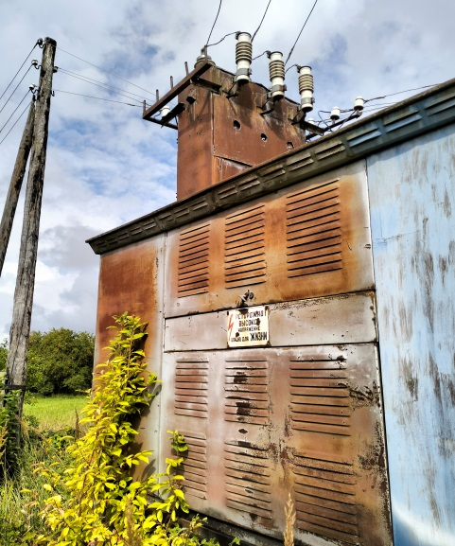
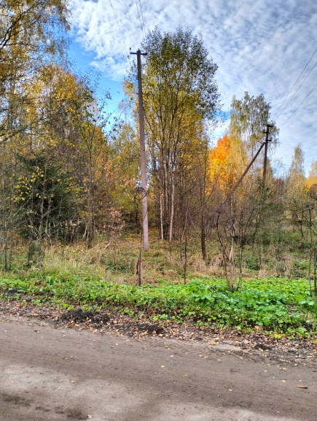
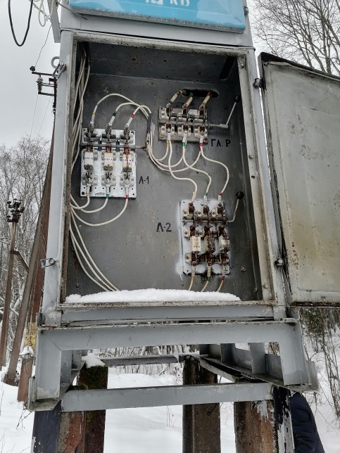
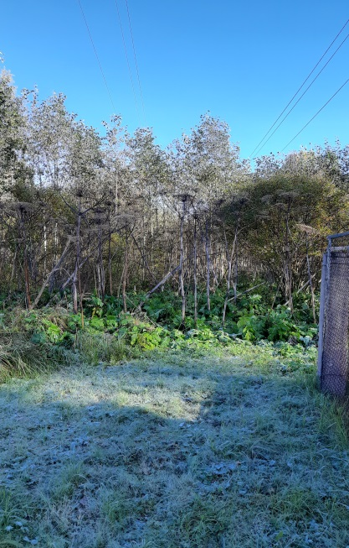
ОСНОВНЫЕ НАРУШЕНИЯ, ВЫЯВЛЕННЫЕ В ХОДЕ КНМ В РАМКАХ ФЕДЕРАЛЬНОГО ГОСУДАРСТВЕННОГО ЭНЕРГЕТИЧЕСКОГО НАДЗОРА В СФЕРЕ ЭЛЕКТРОЭНЕРГЕТИКИ
расстояние от проводов до ветвей деревьев в пролётах между опорами ВЛ менее допустимого;
не производится техническое обслуживание и ремонт ВЛ и КТП;
в РУ-0,4 кВ установлены предохранители с некалиброванными плавкими вставками;
открыто проложенные заземляющие проводники не защищены от коррозии и не окрашены в черный цвет.

Slide 5
Показатели работы по профилактике нарушений обязательных требований
N п\п | Вид профилактического мероприятия | Количество
1 | Предостережения | 56
2 | Информирование | 918
3 | Консультирование | 122

Slide 6
Аварийность и травматизм (2020-2024 гг)
За 12 месяцев 2024 года:
Аварий на поднадзорных объектах не зарегистрировано.
Несчастных случая со смертельным исходом не зарегистрировано

Slide 7
РАБОТА ПО ВЫДАЧЕ РАЗРЕШЕНИЙ НА ДОПУСК В ЭКСПЛУАТАЦИЮ
ОБЪЕКТОВ ЭНЕРГЕТИКИ
Тепловые энергоустановки
Электроустановки
Показатели деятельности по обращениям заявителя | 12 мес. 2024 года
Регистрация уведомлений о готовности на ввод в эксплуатацию электроустановок | 11
Выдача разрешений на допуск в эксплуатацию объектов энергетики | 109
Регистрация электролабораторий | 26

Slide 8
согласовании границ охранных зон объектов электросетевого хозяйства
Согласовано
Отказано
Показатели деятельности по обращениям заявителя | 12 мес. 2024 года
Рассмотрено заявлений о согласовании границ охранных зон объектов электросетевого хозяйства | 60

Slide 9
проверка знаний норм и правил работы в электро- и теплоустановках
Прошли проверку знаний
Не прошли проверку знаний
Показатели деятельности по проверке знаний | 12 мес. 2024 года
Проверка знаний, всего | 3026
Выдано предостережений по результатам проверки знаний с оценкой - неудовлетворительно | 5

Slide 10

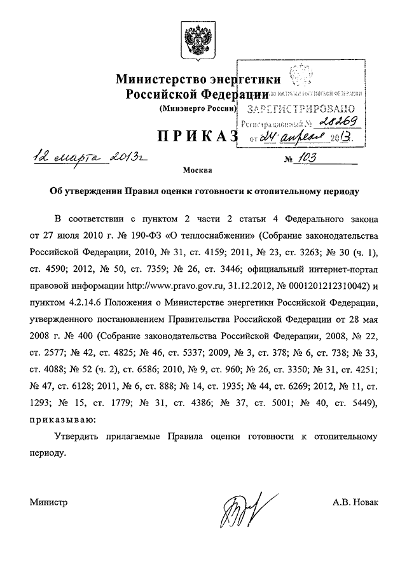
Итоги прохождения осеннее-зимнего периода 2024-2025 гг
Федеральный закон
от 27.07.2010 № 190-ФЗ
«О Теплоснабжении»
Приказ Министерства энергетики РФ
от 12 марта 2013 г. № 103
«Об утверждении Правил оценки готовности к отопительному периоду»

Slide 11
Итоги прохождения осеннее-зимнего периода 2024-2025 гг
Псковская область
Муниципальных образований | 26
Получили паспорт готовности | 25
Отказано в получении паспорта | 1
Выдано Актов готовности | 25
МО не получившие паспорт | Администрация Печорского муниципального округа

Slide 12
Основные нарушения требований по готовности в отношении муниципальных образований
Неготовность теплоснабжающих и (или) теплосетевых организаций к работе в отопительный период.
2. Не актуализированы планы действий по ликвидации последствий аварийных ситуаций с применением электронного моделирования аварийных ситуаций.
3. Не представлены сведения в схемах теплоснабжения поселений, городских округов о мероприятиях по установке (приобретению) резервного оборудования, организации совместной работы нескольких источников тепловой энергии на единую тепловую сеть, резервированию тепловых сетей смежных районов поселения, городского округа.

Slide 13
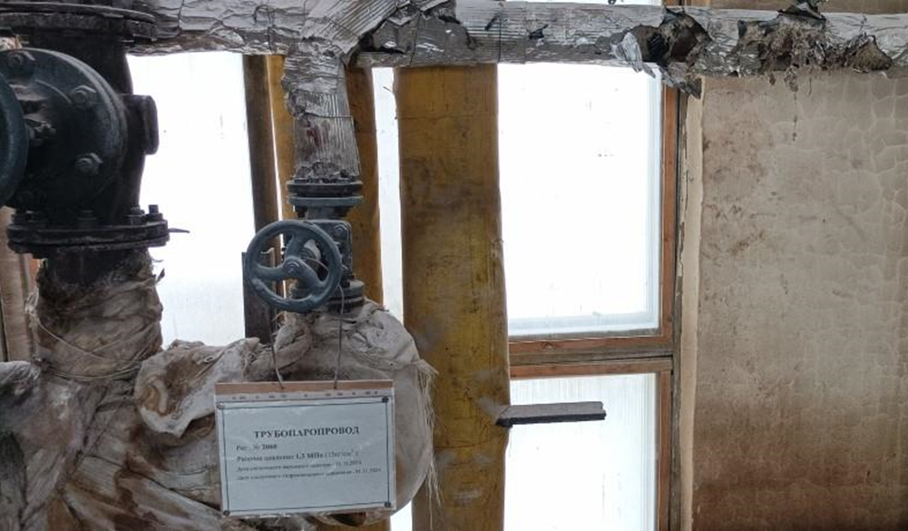
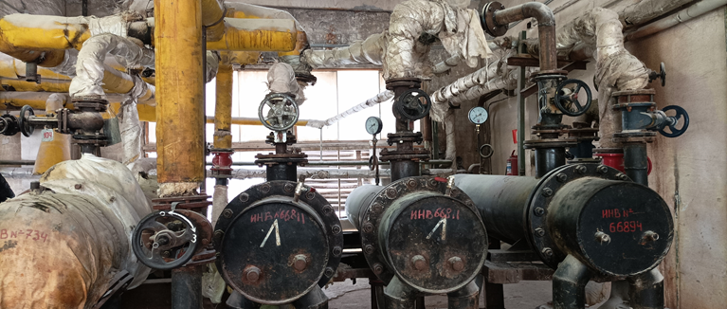
Основные нарушения требований по готовности в отношении теплоснабжающих (теплосетевых) организаций
не проведена периодическая ревизия и наладка работы водоподготовительного оборудования с привлечением специализированной организации;
не проведено техническое освидетельствование специализированной организацией строительных конструкций производственных зданий;
не проведено инструментально-визуальное наружное и внутреннее обследование с привлечением специализированной организации металлических дымовых труб котельных;
не укомплектован штат работников ОПО, не аттестованы специалисты.

Slide 14
Участие в комиссиях по подготовке и прохождению к отопительному периоду С ОРГАНАМИ ВЛАСТИ
В соответствии с Распоряжением Правительства Псковской области от 08.06.2024 № ИШ/29-794 «О мерах по подготовке объектов жилищно-коммунального-хозяйства и социальной сферы области к отопительному периоду 2024-2025 годов».

Slide 15
СПАСИБО ЗА ВНИМАНИЕ

